Slide 1

Тенденции демографического поведения населения Вологодской области в контексте здоровьесбережения
Круглый стол
«Репродуктивное здоровье в эпицентре сбережения традиционных семейных ценностей»
Шабунова Александра Анатольевна
доктор экономических наук, доцент,
директор Вологодского научного центра РАН
ФГБУН ВолНЦ РАН, 3 июля 2025 г.

Slide 2

Демографические тренды

Slide 3
Глобальные факторы долгосрочного развития
3
Новые возможности и риски долгосрочного развития России и ее регионов связаны с глобальными вызовами и изменениями в экономической, технологической, демографической и экологической сферах:
▪ смещение центра экономической «тяжести» с Запада на Восток, с развитых экономик на развивающиеся рынки;
▪ трансформация мировой системы расселения, рабочей силы и потребления;
▪ развитие новых технологий и усиление мировой конкуренции за технологическое первенство;
▪ климатические изменения и усиление климатического регулирования.
Структура мирового населения
в 1950-2100 гг. (средний вариант прогноза), % к итогу
Источник: World Population Prospects 2022 / UN.
Notes:
Теперь обратимся непосредственно к основным исследовательским выводам.
Вывод 1. Перспективы развития экономики регионов во многом определяются процессами, происходящими в мировой и национальной экономике, достигнутым уровнем развития регионов.
Во-первых, мир вступил в период трансформации, который характеризуется глубокой рецессией глобальной экономики, снижением потоков инвестиций, замедлением процессов формирования новых транснациональных производственных цепочек.
Во-вторых, происходит смена технологического уклада, в результате, производство все более активно проникают такие технологические новации, как: цифровизация, робототехника, аддитивные технологии и т.п.
В-третьих, наблюдается трансформация мировой системы расселения, рабочей силы и потребления;
И в-четвертых, формируются новые региональные центры экономического и политического влияния.
В этих условиях для России все более актуальным становится обеспечение устойчивого развития экономики на новой технологической основе за счет трансформации структуры экономики, повышения ее диверсифицированности, конкурентоспособности.

Slide 4

Новые мировые демографические тренды
Во-первых
Число жителей Земли перешло рубеж в 8 млрд человек
В-третьих
В 2023 г. население Китая сократилось впервые как минимум с 1950 г., начиная с которого ООН публикует статистику народонаселения.
Во-вторых
Индия превзошла по численности населения Китай, до сих пор самую многонаселенную страну мира
В-четвертых
Число людей 50 лет и старше в мире впервые превысило число детей до 15 лет – 2,021 млрд и 2,011 млрд соответственно.
Возрастная структура населения Земли сейчас:
2 млрд детей,
2 млрд людей возраста 50+ и
4 млрд молодежи и взрослых моложе 50 лет.
Notes:
Остановлюсь на 4 наиболее важных демографических вехах :
Во- первых –число жителей земли перешло рубеж в 8 млрд. Дальнейший рост населения мира будет основан не столько на повышении рождаемости, сколько на увеличении ОПЖ
Во-вторых – Индия превзошла по численности Китай и к 2035 г. число жителей Индии увеличится с 1,43 млрд до 1,57 млрд
В – третьих впервые за многие десятилетия зафиксировано сокращение населения Китая, которое будет постепенно продолжаться
В- четвертых – число людей в возрасте 50+ в мире впервые превысило число детей до 15 лет. Уже к 2050 году превышение будет больше чем в 1,5 раза.
По оценкам экспертов именно разворот возрастной структуры экономически самый значимый.

Slide 5
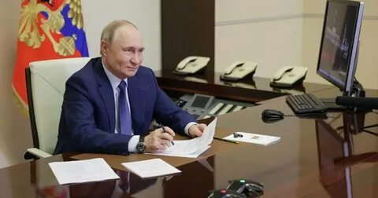
Указом Президента РФ от 7 мая 2024 года №309 определены национальные цели развития Российской Федерации на период до 2030 года и на перспективу до 2036 года, среди которых на первом месте — сохранение населения, укрепление здоровья и повышение благополучия людей, поддержка семьи
Новые национальные проекты
Национальный проект «Семья» призван повысить уровень рождаемости в стране.
Цель национального проекта «Продолжительная и активная жизнь» — увеличение к 2030 году средней продолжительности жизни в России с нынешних 73 до 78 лет. Предполагает сбережение населения и увеличение продолжительности жизни до 78 лет к 2030 году. В рамках проекта есть меры по повышению ответственности граждан за своё здоровье, формированию культуры здоровья, в том числе здорового питания, в различных возрастных и социальных группах.
Обеспечение охраны здоровья работников. Трудовой кодекс РФ предусматривает различные трудовые гарантии, в том числе гарантии при временной нетрудоспособности, освобождение работников на несколько дней в зависимости от их возраста для прохождения диспансеризации, обязанности работодателя по обеспечению безопасных условий и охраны труда.
Сохранение репродуктивного здоровья населения. Включает повышение доступности и качества медицинской помощи женщинам в период беременности и родов, а также новорождённым детям, повышение эффективности технологии экстракорпорального оплодотворения.
Цифровизация здравоохранения. Включает широкий доступ населения к данным о собственном здоровье, развитие телемедицины.
Поддержка лиц с ограниченными возможностями здоровья. Включает обеспечение техническими средствами реабилитации, развитие безбарьерной среды, создание условий для профессионального развития и повышения занятости.
Поддержка старшего поколения. Включает развитие системы предоставления социальных услуг и медицинской помощи.
Notes:
На национальном уровне сохранение народонаселения осознается как важнейший фактор национальной безопасности;
В нашей стране уделяется должное внимание формированию законодательных основ в сфере демографической политики
При разработке и реализации документов развития территорий, предприятий необходимо учитывать особенности и закономерности демографического процессов.

Slide 6



Мониторинговые исследования общественного здоровья ВолНЦ РАН
Мониторинг физического здоровья населения
проводится с 1999 года
Мониторинг психического здоровья и социального самочувствия населения
проводится с 2002 года
Мониторинг репродуктивного поведения населения
проводится с 2005 года
Форма проведения: раздаточное анкетирование
Периодичность: 1 раз в два года
Территория: 2 крупных города – Вологда и Череповец, 8 муниципальных районов области
Объем выборки: 1500 человек
Возраст респондентов: по вопросам физического и психического здоровья - от 18 лет и старше, по вопросам репродуктивного здоровья – 15-49 лет
Выборка квотная по полу и возрасту, ошибка не превышает 5%

Slide 7

Исследования, посвященные изучению здоровья детей
Уникальный медико-социальный мониторинг «Изучение условий формирования здорового поколения»
проводится ежегодно с 1995 года.
Форма проведения: социологический опрос по формализованной анкете родителей, врачей-педиатров, а также детей (по достижении ими возраста 10 лет, с согласия родителей)
Территория: города Вологда, Череповец, Кириллов, Великий Устюг и поселок городского типа Вожега
Выборка:
Все семьи с детьми, родившимися в марте 1995, 1998, 2001, 2004, 2014 гг. Количество обследуемых семей: 100 – в 1995, по 200 – в 1998-2004 г., 450 – в 2014 г
Продолжительность наблюдения за каждой из когорт – 17 лет (до момента совершеннолетия детей)
В 2019 году в исследовании участвует 251 семья
Факторы здоровья детей школьного возраста на примере г. Вологды и г. Череповца 2016 г., опросы родителей (1200 человек), интервью с медицинскими работниками

Slide 8

8
Прогноз численности населения Российской Федерации
-15%
-14%
Прогноз численности населения Вологодской области
-18%
-8%
Notes:
По среднему варианту прогноза Росстата регион к 2045 г. потеряет 18% населения, 12% - городского и 20% - сельского. В том числе 8% молодежи.
К 2030-2035 структурный фактор рождаемости не будет способствовать повышению рождаемости.
Несомненно, в таких условиях необходимо активизировать все резервы повышения рождаемости населения и миграционной привлекательности области.

Slide 9
Численность постоянного населения муниципальных образований Вологодской области в 2000 и 2023 гг.* (тыс. человек; на начало года)
Среднемесячная номинальная начисленная
заработная плата работников организаций
в Вологодской области в 2023 г. составила:
в городах – 84690 руб.;
в сельской местности – 58486 руб.
Динамика среднесписочной численности работников по полному кругу организаций за период 2000-2021 гг., %
сокращение более чем в 2 раза
Зеленый – агломерационная зона Синий – городская периферия Красный – сельская периферия
Источник: данные Вологдастата.

Slide 10
Что для Вас является главной ценностью?
“Все говорят, что здоровье дороже всего; но никто этого не соблюдает.”
Козьма Прутков
Notes:
Здоровье занимает лидирующее положение в иерархии ценностей вологжан, однако, в практических действиях по его сбережению это отражается не вполне четко. И это важный показатель того, что культуру здоровья формировать еще предстоит.

Slide 11
Девальвация брака. Высокая разводимость, распостраненность сожительств
Доля сожительств, %
Год переписи | 2002 | 2010 | 2015 | 2020
Россия | 9,7 | 13,0 | 12,5 | 9,0
Вологодская область | 10,3 | 16,7 | 12,7 | 10,4
Число разводов на 1000 браков
Число разводов на 1000 браков
Источники: 1. Переписи населения 2002, 2010, микроперепись населения 2015, перепись 2020 2. Единая межведомственная информационно–статистическая система // Фед. служба гос. статистики. URL: https://fedstat.ru/; Бюллетень "Естественное движение населения Российской Федерации". URL: https://gks.ru/folder/11110/document/13269
Notes:
Дети появляются в союзе мужчины и женщины. Первый фактор РП – это брачность.
В регионе крайне высока нестабильность браков – в 2023 г. на 1000 браков приходится 738 разводов
Анализ показал, что самые устойчивые браки заключаются в возрасте 22-25 лет.
Предразводное консультирование (в т.ч. работа семейных психологов)
Просемейное воспитание с самого раннего возраста

Slide 12
Численность женщин репродуктивного возраста (человек), Вологодская область
Notes:
Рождаемость населения определяют два фактора – половозрастная структура - численность населения в репродуктивном возрасте и репродуктивное поведение, которое в свою очередь так же имеет свой набор дерминант.
Структурный фактор – численность женщин, способных к деторождению. Как и численность всего населения, численность женщин репродуктивного возраста снижается. Однако динамика пятилетних групп внутри диапазона различна. После роста рождаемости начала 2000-х гг. растет число девушек до 24 лет (две группы на рис – 15-19 и 20-24 года)НО!!! Снижается число молодых женщин 25-34 года (25-29 и 30-34 года).
Параллельно увеличивается число женщин, приближающихся к верхней границе возрастной группы (49 лет) – «работает» демографическое старение.

Slide 13
Ожидаемое число детей
 | Мужчины | Женщины | 15 - 19 лет | 20 - 24 лет | 25 - 34 лет | Старше 35 лет | В среднем | Вологда | Череповец | Районы
Ни одного | 4,3 | 4,3 | 3,1 | 2,8 | 3,0 | 5,6 | 4,3 | 3,9 | 4,4 | 4,4
Одного ребёнка | 17,8 | 20,8 | 12,3 | 14,9 | 17,3 | 23,0 | 19,3 | 26,1 | 18,9 | 14,9
Двух детей | 45,1 | 45,8 | 34,4 | 42,6 | 44,6 | 49,0 | 45,5 | 41,3 | 47,1 | 47,2
Трёх детей | 15,3 | 17,0 | 15,3 | 16,3 | 16,5 | 16,1 | 16,1 | 14,4 | 14,8 | 18,2
Четырех детей и более | 2,8 | 2,3 | 4,9 | 5,0 | 2,2 | 1,8 | 2,5 | 1,4 | 3,5 | 2,7
Затрудняюсь ответить | 14,6 | 9,9 | 30,1 | 18,4 | 16,5 | 4,5 | 12,3 | 12,8 | 11,3 | 12,5
Среднее ожидаемое число детей | 1,95 | 1,93 | 2,13 | 2,10 | 1,98 | 1,86 | 1,94 | 1,82 | 1,95 | 2,01
ОЖД – 1,94
СКР – 1,39
Нереализованный потенциал (0,55)
Notes:
Большей прогностической силой обладает показатель ожидаемого/планируемого числа детей. Это то число детей, которое вологжане планируют иметь в своей семье в реальных условиях. Оно ниже, что говорит о том, что условия жизни ограничивают реализацию репродуктивных предпочтений.
В среднем, ожидаемое число детей меньше 2 – 1,94.
Потенциал многодетности – 18,7%.
Однако, если сопоставить ожидаемое число детей с реальным суммарным коэффициентом рождаемости – 1,39 – можно увидеть потенциальный «коридор возможностей» роста СКР.

Slide 14
Женщины в репродуктивном возрасте - 259 262
В активном репродуктивном возрасте – 131 585
51%
Женщины | Бездетные | с 1 ребенком | с 2 детьми | с 3 детьми | с 4 детьми | с 5 детьми | с 6 детьми | с 7 детьми
14-49 | 40 037 | 50495 | 56170 | 15308 | 2642 | 875 | 156 | 156
20-39 | 21 972 | 28 997 | 29873 | 8034 | 1398 | 415 | 119 | 53
259 262
146 702
80 842
44,4% в браке
В браке 14-49 - 120 299 + 86116 (сож) =206 415
В браке 20-39 – 71 873 + 62251 (сож) = 116427
54,6 % в браке
Notes:
В регионе по данным ВНП-2020 259 262 женщины в репродуктивном возрасте – от 14 до 49 лет. Посмотрим возрастную модель рождаемости – активные репродуктивные группы 25-30, 30-34, 20-24 и 35- 39 лет. Женщин 20-39 лет уже только 131 585 (это 51% численности женщин в репродуктивном возрасте).
Анализ структурного фактора и возрастных трендов рождаемости, что максимальный вклад в рождаемость дает 51% численности женщин в репродуктивном возрасте
2) При этом в браке состоят только 44% женщин репр. возраста, и 55% женщин активного репродуктивного возраста. (потери 44%)
3) Анализ детности женщин в репродуктивном возрасте показывает, что в процессе деторождения могут еще принять участие бездетные и малодетные женщины – таких 146 702. Но это могут быть однодетные 45 летние, например. Поэтому смотрим бездетных и женщин с 1-2 детьми в активном репродуктивном возрасте – таких только 80 842 (вне зависимости от брачности).
Это наш репродуктивный базис – те, кто может еще рожать

Slide 15
Условия, необходимые для рождения желаемого числа детей*, 2023 г.
(% ответов «4» и «5» баллов, средний балл)**
Условие | Доля высоких оценок («4» и «5» баллов) | Средний балл
Доступность качественной медицинской помощи | 81,8 | 4,3
Стабильность материального благополучия | 81,5 | 4,3
Возможность обеспечить своим детям качественное образование | 81,4 | 4,3
Уверенность в завтрашнем дне | 79,5 | 4,3
Наличие (возможность приобретения) и удовлетворительное состояние жилья | 78,9 | 4,3
Полная семья | 73,0 | 4,2
* В представленном виде вопрос задаётся с 2023 г.
** Распределение ответов на вопрос «Какие условия необходимы Вам для рождения желаемого числа детей? (оцените значимость каждого условия по 5-бальной шкале от «1» – не имеет значения до «5» – имеет очень большое значение)».
Источник: данные мониторинга репродуктивного потенциала населения Вологодской области, ФГБУН ВолНЦ РАН (N=1500).
Notes:
Укрепляем материальный базис семьи
Создаем благоприятную инфраструктуру как для появления ребенка – женские консультации в шаговой доступности, благоприятные режимы труда и отдыха (в том числе дополнительный оплачиваемый отпуск беременным).
И дружественная для семей с детьми городская среда и доступная медицина, образование.

Slide 16
В Вологодской области 190 акушеров-гинекологов (на 2023 г., в 2019 г. было 220 врачей).
Обеспеченность – 3,1 на 10 тыс женщин (в среднем по России - 5,5). При такой обеспеченности врачами акушерами-гинекологами и численности женщин при посещении врача только 2 раза в год время приема должно быть сокращено в 2 раза относительно нормативов Минздрава.
Число врачей акушеров-гинекологов, чел
регион | 2019 | 2020 | 2021 | 2022 | 2023
Вологодская обл. | 220 | 220 | 210 | 200 | 190
Калининградская обл. | 300 | 290 | 290 | 290 | 280
Ленинградская обл. | 410 | 410 | 430 | 430 | 450
Мурманская обл. | 220 | 210 | 210 | 210 | 200
Ненецкий АО | 10 | 10 | 10 | 10 | 10
Новгородская обл. | 120 | 110 | 110 | 110 | 110
Псковская обл. | 100 | 100 | 100 | 100 | 100
Республика Карелия | 180 | 170 | 160 | 150 | 150
Республика Коми | 230 | 240 | 210 | 210 | 190
г. Санкт-Петербург | 2370 | 2440 | 2440 | 2500 | 2540
За 10 лет число акушерских коек в области снизилось на 30%.
Частота самопроизвольных прерываний беременности составляет 15-20% от общего числа выявленных беременностей (80% выкидышей происходит в 6-8 недель).

Slide 17
Цель обращения к врачу в течение последних 12 месяцев
(в % от числа ответивших), 2022 г.
Цель обращения | Пол
 | Мужчины | Женщины
С профилактической целью | 20,3 | 19,5
В период плохого самочувствия, болезни | 49,6 | 55,3
При прохождении профосмотра | 19,3 | 19,2
Не помню | 1,9 | 1,8
Не обращался(ась), т.к. лечился(ась) самостоятельно с помощью лекарств | 6,0 | 3,1
Не обращался(ась), т.к. лечился(ась) нетрадиционными методами (акупунктура, гомеопатия, знахарство и др.) | 1,0 | 1,2
Не обращался(ась), т.к. не болел(а) | 26,6 | 25,2
Notes:
В обследовании 2022 г. мы не выявили критичных различий в медицинской активности мужчин и женщин. Только каждый пятый за последний год обращался к врачу с профилактической целью, 6% мужчин при болезни сами себе назначали лекарства и принимали их.
Однако посещение «профильного» врача разнится существенно. 35% мужчин никогда не обращались к урологу/андрологу, реже 3 раз в 5 лет обращались 27%. Ежегодные посещения связаны скорее всего с профосмотрами, а регулярные – с имеющимися заболеваниями.

Slide 18
Вредные привычки
Мотивы употребления алкоголя | Пол
 | Мужчины | Женщины
По традиции отмечать праздники со спиртным | 44,3 | 58,4
Возможность расслабиться | 53,6 | 39,0
Для поддержания компании | 29,3 | 32,4
Отвлечься от проблем | 29,8 | 20,7
Для повышения настроения | 23,6 | 19,4
Облегчает процесс общения и даёт чувство весёлости | 19,6 | 17,6
Иногда испытываю потребность выпить | 15,0 | 9,7
Нравится вкус напитка | 11,1 | 13,8
В силу привычки | 6,2 | 0,8
Из-за недостатка воли прекратить выпивку | 4,4 | 0,8
Notes:
Весьма заметно чаще мужчины привержены вредным привычкам. Доля употребляющих алкоголь мужчин приближается к 70%, тогда как среди женщин – к 40%. Курят почти половина мужчин и 17% женщин. Женщины чаще аргументируют употребление алкоголя традицией (58%), необходимостью поддержания компании (32%), тогда как мужчины – мотивами, связанными со снятием напряжения и стресса, например, возможностью расслабиться (54%), желанием отвлечься от проблем (30%), повысить настроение (24%), а также потребностью выпить. Женщины приверженность курению чаще по сравнению с мужчинами мотивируют привычкой (71%) и желанием успокоиться, снять стресс (41%), тогда как мужчины – тем, что это помогает в общении (17%) и придаёт сил в работе (14%).

Slide 19
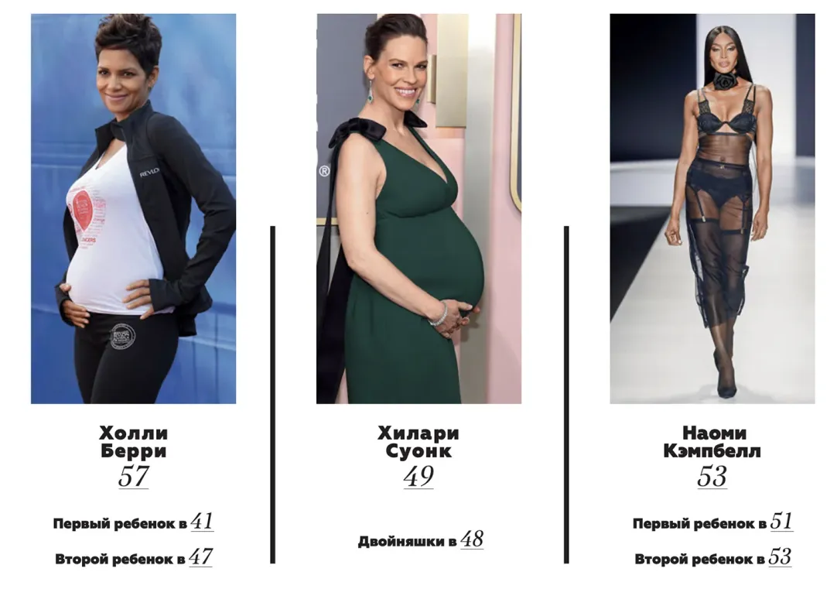

2. Длительный протогенетический
интервал (от сексуального дебюта до рождения первенца – 10-12 лет)

Slide 20
Откладывание регистрации брака; сожительство, как «репетиция» брака
Источник: Росстат https://rosstat.gov.ru/folder/12781
Доля состоящих в незарегистрированном браке
(% от состоящих в браке, зарегистрированном или нет)
Средний возраст женихов достиг 28 лет, невест – 25 лет
Половина союзов молодежи до 25 лет - сожительства
Возраст (лет) | Женщины | Мужчины
до 25 | 41,25 | 56,04
25-29 | 23,71 | 27,33
30-34 | 12,66 | 21,59
35-39 | 11,71 | 12,76
40 и старше | 12,47 | 10,33
Источник: Выборочное исследование репродуктивных планов населения в 2022 году (таблица 5) // Росстат. – URL: https://rosstat.gov.ru/free_doc/new_site/RPN22/index.html

Slide 21
Средний возраст матери при рождении ребенка в году
Средний возраст матери при рождении детей (по году рождения ребенка и очередности рождения)
Год рождения ребенка | Средний возраст матери при рождении:
 | Первого ребенка | Второго ребенка | Третьего ребенка
до 1994 | 15,59 | - | -
1995-1999 | 19,54 | 20,04 | 20,50
2000-2004 | 21,89 | 23,21 | 24,41
2005-2009 | 23,50 | 26,02 | 26,35
2010-2014 | 25,32 | 28,44 | 29,86
2015-2017 | 26, 49 | 29,83 | 31,88
2018-2022 | 26,75 | 30,51 | 33,09
Источник: Выборочное исследование репродуктивных планов населения в 2022 году // Росстат. – URL: https://rosstat.gov.ru/free_doc/new_site/RPN22/index.html; Выборочное исследование репродуктивных планов населения в 2012 году // Росстат. – URL: http://www.gks.ru/free_doc/new_site/RPN/Publisher/index.html
Notes:
Средний возраст матери при рождении ребенка вырос с начала века на 3 года и составил почти 29 лет. Расчет возраста матери при рождении первенца начал расти в когортах женщин 1970 г р и младше (с 1990-х гг.)

Slide 22
Доля браков, начавшихся с регистрации – менее 50%
Доля браков, начавшихся с регистрации – менее 50%
16 лет
18 лет
50% сексуальных дебютов были незащищены;
56% мужчин и 35% женщин не пользуются контрацепцией по причине нежелания;
49% мужчин и 28% женщин считают допустимыми сексуальные отношения не с одним партнером
3,5
4,8
Notes:
По региональным данным остаются риски сексуального поведения. Так, более 50% сексуальных дебютов были незащищены, а возраст начала половой жизни у 15-19летних заметно меньше, чем у старших возрастных групп (средний возраст сексуального дебюта 16 лет против 18 у более старших респондентов). Мужчины в среднем, имеют больше половых партнеров, чем женщины и заметно чаще допускают «текущую полигамность».

Slide 23


Старшеклассники Вологодской области: ценности, образовательные, трудовые и миграционные стратегии
Репродуктивные установки
Сколько детей Вы бы хотели иметь в будущем?
Опрос учащихся 9-11 классов и учащихся СПО Вологодской области
Вологодская область конец 2023-2024
Всего опрошено 2380 чел, в т.ч.
Вологда – 425
Череповец – 600
Малые города и районы -930
Студенты СПО - 425
С какими суждениями о семье Вы согласны?
14-16% школьников вообще не хотят иметь детей
18-22% одного ребенка,
36% настроены на рождение двоих детей.
Установка на многодетное родительство выражена крайне низко – 8-10%.
23
Notes:
Наши коллеги из ЧГУ под руководством со-руководителя Центра развития кадрового потенциала в области демографии Альбины Анатольевны Меховой провели опрос школьников и студентов СПО.
Крайне настораживает , что учащаяся молодежь в большинстве считает ,что семья может быть счастливой и без детей, 14-16% школьников вообще не хотят иметь детей.
Это говорит о важности воспитательной просемейной работы с детьми и молодежью.
Это задача 1 на перспективу.

Slide 24


3. Вклад отцов
в здоровье молодого поколения
Мужское здоровье – здоровье отцов

Slide 25
Относительный риск (relative risk) (ОР)
Риск – это вероятность появления определенного исхода, например, болезни.
Относительный риск (relative risk) (ОР) рассчитывается как отношение риска развития заболевания в «экспонированной» группе (подвергшейся воздействию фактора риска) к риску развития заболевания в «неэкспонированной группе». Относительный риск демонстрирует, во сколько раз действие фактора риска увеличивает вероятность развития заболевания
Показатель относительного риска сравнивается с 1 для того, чтобы определить характер связи фактора и исхода:
Если ОР равен 1, можно сделать вывод, что исследуемый фактор не влияет на вероятность исхода (отсутствие связи между фактором и исходом).
При значениях более 1 делается вывод о том, что фактор повышает частоту исходов (прямая связь).
При значениях менее 1 - о снижении вероятности исхода при воздействии фактора (обратная связь).
Также обязательно оцениваются значения границ 95% доверительного интервала. Если оба значения - и нижней, и верхней границы - находятся по одну сторону от 1, или, другими словами, доверительный интервал не включает 1, то делается вывод о статистической значимости выявленной связи между фактором и исходом с вероятностью ошибки p<0,05.
Расчет относительного риска заимствован медицинской статистикой из экономики. Правильная оценка влияния политических, экономических и социальных факторов на востребованность товара или услуги может привести к успеху, а недооценка этих факторов - к финансовым неудачам и банкротству предприятия. Аналогично этому, недоучет латентных факторов риска здоровья может существенно его снизить.
Notes:
С помощью метода расчета относительного риска была оценена вероятность заболеваний детей при наличии тех или иных рисков со стороны их отцов. Мы рассмотрели возраст, условия труда и наличие ряда заболеваний в анамнезе отцов.

Slide 26
Влияние возраста отца на здоровье ребенка
Возраст мужчины до 30 лет, является, согласно нашим расчетам, защитным фактором :
развития в период беременности у матери его будущего ребенка анемии (ОР=0,70; 0,61-0,79; ДИ 95%) и отеков (ОР=0,55; 0,38-0,79; ДИ 95%);
отклонений в состоянии здоровья, патологических состояний, заболевания, врожденных пороков развития у новорожденного (ОР=0,71; 0,56-0,91; ДИ 95%).
Если мужчине больше 40 лет, то у его ребенка увеличивается вероятность развития врожденных отклонений со стороны сердечно-сосудистой системы, в т.ч. порока сердца, втрое (ОР=3,05; 1,18-7,87; ДИ 95%)
Влияние возраста отца на здоровье ребенка в дошкольном возрасте (показатель относительного риска)
Возраст отца, лет | В 1-2 года |  | В 3-4 года |  |  | В 6-7 лет
 | Нарушения здоровья ребенка
 | Несоответствие физического и НПР | Заболевания ЖКТ | Группа здоровья II-IV | Отставание НПР | Кардиологические заболевания | Группа здоровья II-IV
до 20 |  | 3,09 (1,50-6,40) | 1,20 (1,15-1,24) |  |  | 1,18 (1,14-1,23)
до 30 | 1,40 (1,13-1,74) | 2,00 (1,35-2,97) |  |  | 1,81 (1,23-2,69)
30 и более |  |  |  | 1,82 (1,22-2,70)
Notes:
Молодой возраст отца выступает защитным фактором в период беременности и внутриутробного развития, но является фактором риска развития ряда заболеваний в будущем (ЖКТ, кардиология, отставание в НПР). Более зрелый возраст повышает риск врожденных патологий сердечно-сосудистой системы, но в дальнейшем его негативное влияние также нивелируется (как и материнский фактор). Возможно, это также связано с большей медицинской грамотностью и ответственностью, материальной обеспеченностью и более широкими возможностями укрепления здоровья ребенка.

Slide 27
Влияние вредных условий труда отца на развитие отдельных заболеваний ребенка (показатель относительного риска)
 | В 1 год |  |  | В 3-4 года
 | Заболевания у ребенка
Вредные условия труда отца | Неврологические заболевания | Заболевания ЖКТ | Аллергические проявления |  | Заболевания ЖКТ
Химические и токсические вещества | 1,74 (1,30-2,33) | 2,16 (1,26-3,70) | 2,41 (1,53-3,79)
Загазованность |  |  |  |  | 2,07 (1,16-3,70)
Notes:
Вредные условия труда мужчины оказывают коррелируют с рядом диагнозов в дошкольный период. Наибольший вред здоровью ребенка наносит работа мужчины в тесном контакте с химическими и токсическими веществами. У их детей на 75% чаще отмечаются неврологические заболевания уже на первом году жизни. В 2 и более раз чаще регистрируются педиатром различные аллергические проявления к 3-4 годам и нарушения работы пищеварительной системы, начиная с трех лет. Заболеваниям ЖКТ и сердца более подвержены дети, чьи отцы трудились в условиях повышенной загазованности. Риск развития пупочной грыжи в младенчестве в 4,6 раз чаще отмечен среди маленьких участников когортного наблюдения, будущий отец которых работал на конвеерном производстве. Если мужчина трудился в условиях повышенной влажности, то у его ребенка к преддошкольному возрасту вероятность развития бронхиальной астмы увеличивается в 5,5 раз.

Slide 28
Удельный вес работников из числа мужчин и женщин,
занятых во вредных и (или) опасных условиях труда, %
Год | Российская Федерация |  | Вологодская область
 | мужчины | женщины | мужчины | женщины
2021 | 43,9 | 21,2 | 57,0 | 30,7
2020 | 45,0 | 21,8 | 59,2 | 31,6
2019 | 46,0 | 22,8 | 61,4 | 32,9
2018 | 45,4 | 23,1 | 57,6 | 31,3
2017 | 45,3 | 23,4 | 62,4 | 34,8
2016 | 45,7 | 24,6 | 64,3 | 39,2
2015 | 46,4 | 25,4 | 61,7 | 44,3
2014 | 47,1 | 25,7 | 63,1 | 44,4
Примечание: Период исследования обусловлен тем, что в январе 2014 года вступил в силу Федеральный закон от 28 декабря 2013 г. № 426-ФЗ «О специальной оценке условий труда».
Источник: Состояние условий труда работников организаций Российской Федерации по отдельным видам экономической деятельности, Росстат, 2014-2021 гг.
Notes:
Во вредных и опасных производствах трудятся, преимущественно, мужчины. Удельный вес работников из числа мужчин, занятых во вредных и (или) опасных условиях труда составляет 44% в РФ и 57% в Вологодской области (СеверСталь)

Slide 29
Влияние осложненного медицинского анамнеза отца
на развитие заболеваний новорожденного ребенка
(показатель относительного риска)
Факторы риска со стороны отца, | желтуха новорожденных | отклонения со стороны костно-мышечной системы | отклонения со стороны сердечно-сосудистой системы | урологические проблемы у мальчиков
болезни кожи и подкожной клетчатки | 4,09 (1,15-14,61) | 11,25 (1,55-81,75)
болезни органов пищеварения |  |  | 3,75 (1,34-10,45)
болезни мочеполовой системы |  |  |  | 12,49 (1,67-93,47)
Влияние осложненного медицинского анамнеза отца
на здоровье ребенка в дошкольном возрасте (показатель относительного риска)
 | 1-2 года | 3-4 года |  |  |  | 6-7 лет
Факторы риска со стороны отца | Кардиология | Отставание в НПР | Кардиология | Неврологические | ЖКТ | ЖКТ
болезни нервной системы и органов чувств |  |  |  |  | 5,24 (1,90-14,42) | 6,45 (2,77-15,02)
болезни органов пищеварения |  | 2,11 (1,10-4,06)
болезни почек |  |  |  | 3,17 (1,54-6,50)
венерические болезни |  |  |  |  |  | 4,75 (1,16-19,49)
болезни кожи и подкожной клетчатки | 2,83 (1,11-7,27) |  | 2,68 (1,18-6,09)
Notes:
Заболевания кожи и подкожной клетчатки у мужчины в 4 раза повышают риск развития у его новорождённого сына или дочери желтухи и в 11 раз – отклонений со стороны костно-мышечной системы (дисплазии тазобедренных суставов, вальгусной стопы, косолапости). Риск появления на свет ребенка с врожденным пороком сердца в 3,8 раз выше у отца, страдавшего болезнями системы пищеварения. Урологические проблемы у новорожденных мальчиков (гипоспадия, крипторхизм, опущение яичка) положительно коррелируют с проблемами мочеполовой системы их отцов.
Хронические заболевания в анамнезе мужчины повышают риск развития некоторых патологий у его потомства на протяжении дошкольного периода. Так, расстройства нервной системы и органов чувств у отца повышает риск развития у его будущих детей заболеваний желудочно-кишечного тракта (ЖКТ) в 3-4 годам в 5 раз, а к 6-7 годам в 6,5 раз. В свою очередь наличие проблем с ЖКТ у отца не наследуется детьми (не проявляется в дошкольном возрасте), но вдвое повышает риск отставания нервно-психического развития ребенка к 3-4 годам. Анамнез отца, осложненный болезнями почек, втрое чаще провоцирует развитие неврологических заболеваний его сына или дочери к 3-4 годам. Венерические болезни, перенесенные мужчиной ранее, в 4,8 раз увеличивают вероятность желудочно-кишечных болезней у его потомства к преддошкольному возрасту. А болезни кожи и подкожной клетчатки, более, чем в 2,5 раза повышают риск развития у его детей кардиологических заболеваний, начиная с 1 года.

Slide 30
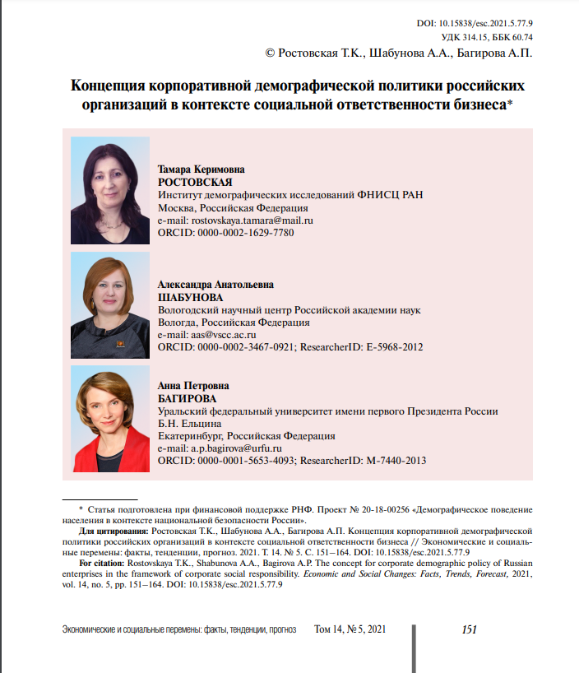
Реализация демографической политики на корпоративном уровне
Мы с 2019 года активно пропагандируем развитие Корпоративной демографической политики, разработан и опубликован
проект ее концепции
2024 г. Минтрудом РФ подготовлен проект Методических рекомендаций по разработке и реализации корпоративных демографических практик
Notes:
Поэтому так важно развивать демографическое образование в регионах, готовить специалистов-демографов в том числе для системы управления, для бизнеса

Slide 31
31
Сочетание декларируемой ценности семьи и здоровья,
«агрессивной среды» и невысокой культуры здоровьесбережения
Здоровье занимает лидирующее место в системе ключевых ценностей населения региона ( более 78% отметили его среди главных ценностей) наряду со счастливой и дружной семьёй и материнством / отцовством
Увеличивается понимание личной ответственности за собственное здоровье с 28% в 2002 г. до 85%
НО
Девальвация брака и распространенность сожительств
НЕРАВНЫЕ ВОЗМОЖНОСТИ
В СОХРАНЕНИИ ЗДОРОВЬЯ
НЕВЫСОКАЯ САМОСОХРАНИТЕЛЬНАЯ АКТИВНОСТЬ
Длительный протогенетический интервал и проблемы с зачатием

Slide 32

Губернаторский проект «Семья - оплот Русского Севера»
выплаты в размере 100 тыс. рублей при рождении первого ребенка женщиной в возрасте до 25 лет.
Одному из родителей-студентов компенсируют затраты на обучение в размере до 91 тыс. руб.
Субсидия семье на улучшение жилищных условий при рождении третьего и последующего ребенка - 500 тыс. руб.
Региональный маткапитал при рождении четвертого и каждого последующего ребенка - 150 тыс. руб.
Запланирован ремонт 10 женских консультаций и покупка 121 единицы медоборудования.
Выплаты медикам: 5 тыс. рублей доктору, который отговорит женщину от аборта, и 25 тыс. рублей - при доведении до родов и рождении ребенка.

Slide 33
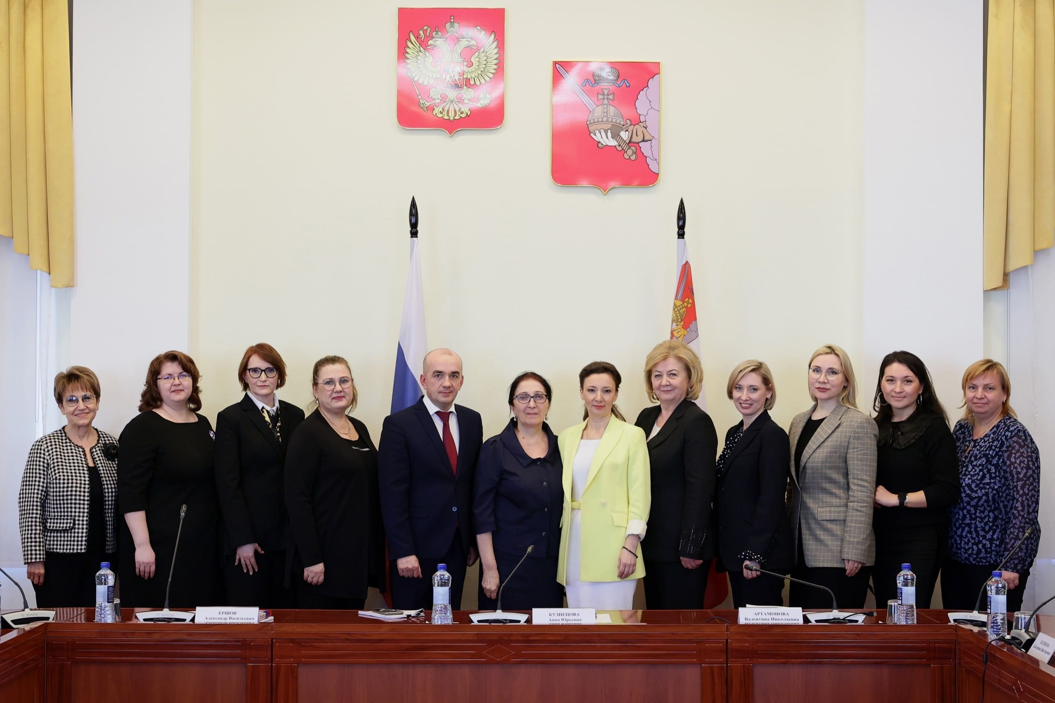

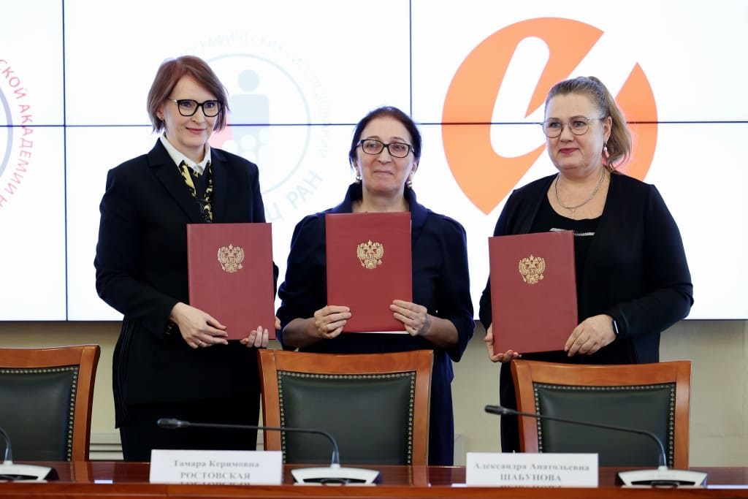
5 апреля 2024 Открыт Вологодский межрегиональный центр развития кадрового потенциала в области демографии
Региональный демографический доклад

Slide 34


Что важно!
34
Формирование культуры здоровьесбережения
Снижение неравенства (в том числе возможностей)
Изменение принципов финансирования здравоохранения
Повышение рождаемости, в том числе за счет численности многодетных семей
Усиление профилактической работы, в том числе направленной на сохранение репродуктивного здоровья
Повышение комфортности среды проживания, доступности оборудованных объектов для самостоятельной физической активности
Повышение социальной ответственности бизнеса
Повышение уровня жизни населения
Notes:
Подводя итог

Slide 35
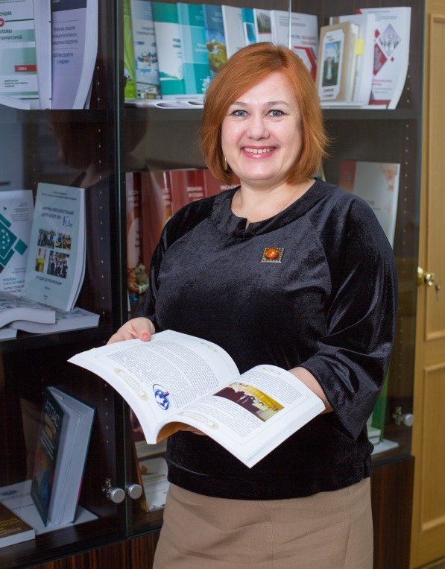
БЛАГОДАРЮ ЗА ВНИМАНИЕ!
Александра Анатольевна Шабунова
доктор экономических наук
доцент
директор
ФГБУН «Вологодский научный центр РАН»
Контакты:
E-mail: common@volnc.ru
Тел. :(8172) 59-78-03
Россия, 160014, г. Вологда, ул. Горького, д. 56а
www.volnc.ru

